Slide 1
05
DFS/BFS
꼭 필요한 자료구조 기초
탐색 알고리즘 DFS/BFS
음료수 얼려 먹기
미로 탈출
02
[발표자: 임영선]

Slide 2
1. 꼭 필요한 자료구조 기초
탐색^{Search}
많은 양의 데이터 중에서 원하는 데이터를 찾는 과정
대표적인 예) DFS, BFS
자료구조^{Data Structure}
데이터를 표현하고 관리하고 처리하기 위한 구조
삽입(Push): 데이터를 삽입
삭제(Pop): 데이터를 삭제

Slide 3
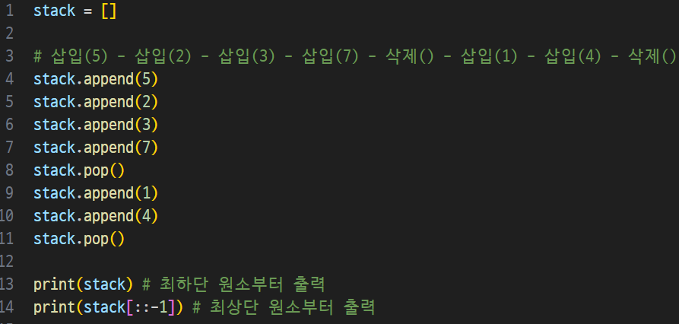
1. 꼭 필요한 자료구조 기초
스택^{Stack}
선입후출^{First In Last Out} 구조 또는 후입선출^{Last First Out} 구조
append(): 리스트의 가장 뒤쪽에 데이터를 삽입
pop(): 리스트의 가장 뒤쪽에서 데이터를 삭제
5-1.py 스택 예제
출력 예시
[5, 2, 3, 1]
[1, 3, 2, 5]

Slide 4
1. 꼭 필요한 자료구조 기초
스택^{Stack}
삽입(5) – 삽입(2) – 삽입(3) – 삽입(7) – 삭제() – 삽입(1) – 삽입(4) – 삭제()
Step 0. 초기 단계
Step 1. 삽입(5) – 삽입(2) – 삽입(3) – 삽입(7) – 삭제() – 삽입(1) – 삽입(4) – 삭제()
5
Step 2. 삽입(5) – 삽입(2) – 삽입(3) – 삽입(7) – 삭제() – 삽입(1) – 삽입(4) – 삭제()
5
2

Slide 5
1. 꼭 필요한 자료구조 기초
스택^{Stack}
삽입(5) – 삽입(2) – 삽입(3) – 삽입(7) – 삭제() – 삽입(1) – 삽입(4) – 삭제()
Step 3. 삽입(5) – 삽입(2) – 삽입(3) – 삽입(7) – 삭제() – 삽입(1) – 삽입(4) – 삭제()
5
2
3
Step 4. 삽입(5) – 삽입(2) – 삽입(3) – 삽입(7) – 삭제() – 삽입(1) – 삽입(4) – 삭제()
5
2
3
7
Step 5. 삽입(5) – 삽입(2) – 삽입(3) – 삽입(7) – 삭제() – 삽입(1) – 삽입(4) – 삭제()
5
2
3

Slide 6
1. 꼭 필요한 자료구조 기초
스택^{Stack}
삽입(5) – 삽입(2) – 삽입(3) – 삽입(7) – 삭제() – 삽입(1) – 삽입(4) – 삭제()
Step 6. 삽입(5) – 삽입(2) – 삽입(3) – 삽입(7) – 삭제() – 삽입(1) – 삽입(4) – 삭제()
5
2
3
1
Step 7. 삽입(5) – 삽입(2) – 삽입(3) – 삽입(7) – 삭제() – 삽입(1) – 삽입(4) – 삭제()
5
2
3
1
4
Step 8. 삽입(5) – 삽입(2) – 삽입(3) – 삽입(7) – 삭제() – 삽입(1) – 삽입(4) – 삭제()
5
2
3
1

Slide 7
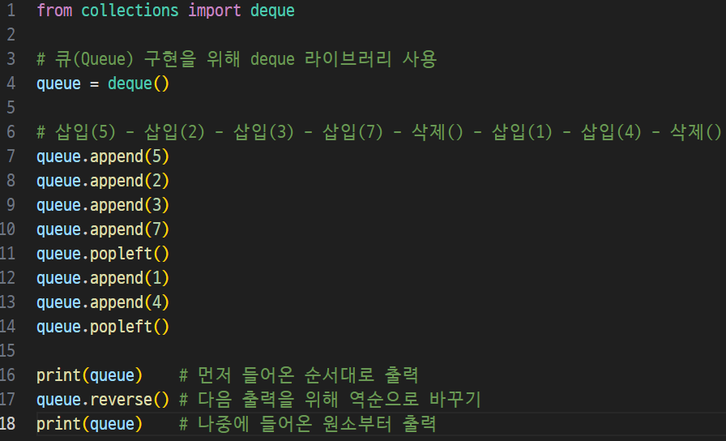
1. 꼭 필요한 자료구조 기초
큐^{Queue}
선입선출^{First In First Out} 구조
파이썬에서 큐 구현 시 덱^{deque} 자료구조 활용
5-2.py 큐 예제
출력 예시
deque([3, 7, 1, 4])
deque([4, 1, 7, 3])

Slide 8
1. 꼭 필요한 자료구조 기초
큐^{Queue}
삽입(5) – 삽입(2) – 삽입(3) – 삽입(7) – 삭제() – 삽입(1) – 삽입(4) – 삭제()
Step 0. 초기 단계
Step 1. 삽입(5) – 삽입(2) – 삽입(3) – 삽입(7) – 삭제() – 삽입(1) – 삽입(4) – 삭제()
5
Step 2. 삽입(5) – 삽입(2) – 삽입(3) – 삽입(7) – 삭제() – 삽입(1) – 삽입(4) – 삭제()
2
5

Slide 9
1. 꼭 필요한 자료구조 기초
큐^{Queue}
삽입(5) – 삽입(2) – 삽입(3) – 삽입(7) – 삭제() – 삽입(1) – 삽입(4) – 삭제()
Step 3. 삽입(5) – 삽입(2) – 삽입(3) – 삽입(7) – 삭제() – 삽입(1) – 삽입(4) – 삭제()
3
2
5
Step 4. 삽입(5) – 삽입(2) – 삽입(3) – 삽입(7) – 삭제() – 삽입(1) – 삽입(4) – 삭제()
7
3
2
5
Step 5. 삽입(5) – 삽입(2) – 삽입(3) – 삽입(7) – 삭제() – 삽입(1) – 삽입(4) – 삭제()
7
3
2

Slide 10
1. 꼭 필요한 자료구조 기초
큐^{Queue}
삽입(5) – 삽입(2) – 삽입(3) – 삽입(7) – 삭제() – 삽입(1) – 삽입(4) – 삭제()
Step 6. 삽입(5) – 삽입(2) – 삽입(3) – 삽입(7) – 삭제() – 삽입(1) – 삽입(4) – 삭제()
1
7
3
2
Step 7. 삽입(5) – 삽입(2) – 삽입(3) – 삽입(7) – 삭제() – 삽입(1) – 삽입(4) – 삭제()
4
1
7
3
2
Step 8. 삽입(5) – 삽입(2) – 삽입(3) – 삽입(7) – 삭제() – 삽입(1) – 삽입(4) – 삭제()
4
1
7
3

Slide 11
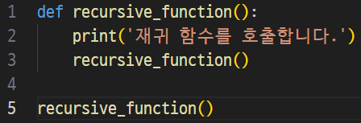
1. 꼭 필요한 자료구조 기초
재귀함수^{Recursive Function}
자기 자신을 다시 호출하는 함수
5-3.py 재귀 함수 예제
출력 예시
재귀 함수를 호출합니다.
••••••
재귀 함수를 호출합니다.

Slide 12
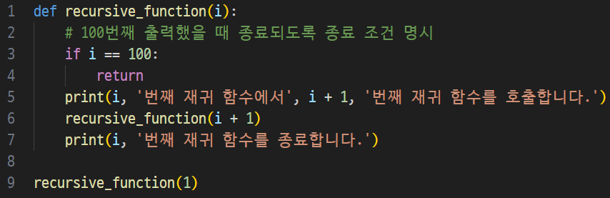
1. 꼭 필요한 자료구조 기초
재귀 함수의 종료 조건
재귀 함수 사용 시 종료 조건을 꼭 명시
5-4.py 재귀 함수 종료 예제

Slide 13
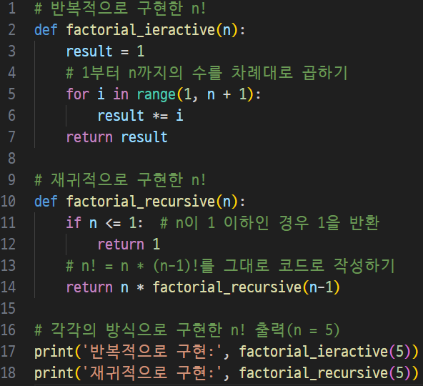
1. 꼭 필요한 자료구조 기초
팩토리얼^{Factorial}
재귀 함수의 대표적인 예
기호로 느낌표(!) 사용
n!는 1 x 2 x 3 x ••• x (n-1) x n
5-5.py 2가지 방식으로 구현한 팩토리얼 예제
출력 예시
반복적으로 구현: 120
재귀적으로 구현: 120

Slide 14
2. 탐색 알고리즘 DFS/BFS
DFS
Depth-First Search, 깊이 우선 탐색
그래프에서 깊은 부분을 우선적으로 탐색하는 알고리즘
그래프
노드^{Node}(정점^{Vertex})와 간선^{Edge}으로 표현
인접 행렬(Adjacency Matrix): 2차원 배열로 그래프의 연결 관계를 표현하는 방식
인접 리스트(Adjacency List): 리스트로 그래프의 연결 관계를 표현하는 방식

Slide 15
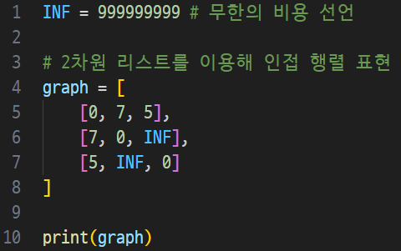
2. 탐색 알고리즘 DFS/BFS
인접 행렬^{Adjacency Matrix}
2차원 배열에 각 노드가 연결된 형태를 기록하는 방식
연결되어 있지 않은 노드끼리는 무한의 비용이라 작성
노드의 개수가 많을수록 비효율적
변수 ‘INF’는 두 노드 간에 간선이 없음을 의미
5-6.py 인접 행렬 방식 예제
출력 예시
[[0, 7, 5], [7, 0, 999999999], [5, 999999999, 0]]

Slide 16
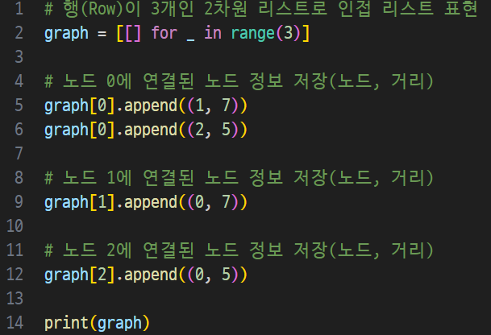
2. 탐색 알고리즘 DFS/BFS
인접 리스트 ^{Adjacency List}
모든 노드에 연결된 노드에 대한 정보를 차례대로 연결하여 저장
파이썬에서 그래프 표현 시 2차원 리스트 이용
연결된 정보만을 사용하기 때문에 메모리를 효율적으로 사용
각 노드에 대해 연결된 노드와 그에 해당하는 거리(가중치)를 저장
5-7.py 인접 리스트 방식 예제
출력 예시
[[(1, 7), (2, 5)], [(0, 7)], [(0, 5)]]

Slide 17
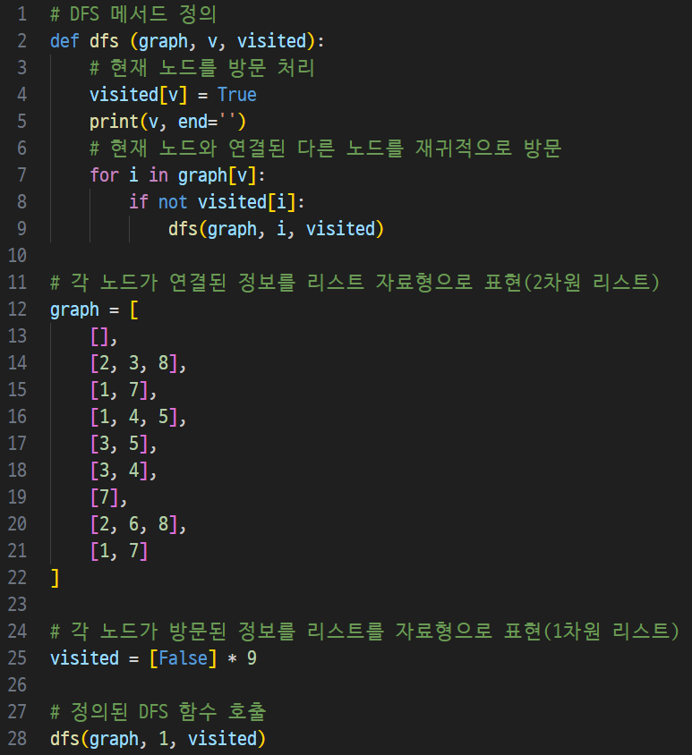
2. 탐색 알고리즘 DFS/BFS
스택 이용하여 DFS로 탐색
1. 탐색 시작 노드를 스택에 삽입하고 방문 처리
2. 스택의 최상단 노드에 방문하지 않은 인접 노드가 있으면 그 인접 노드를 스택에 넣고 방문 처리 방문하지 않은 인접 노드가 없으면 스택에서 최상단 노드를 꺼냄
3. 1, 2 과정을 반복
5-8.py DFS 예제
출력 예시
1 2 7 6 8 3 4 5

Slide 18
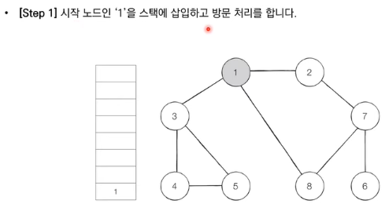
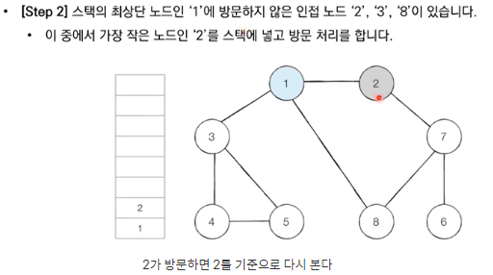
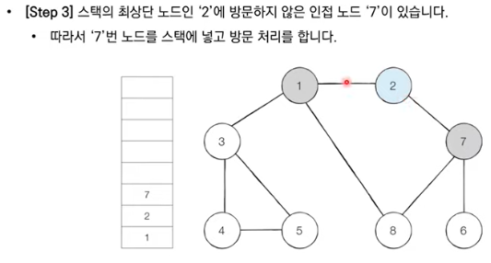
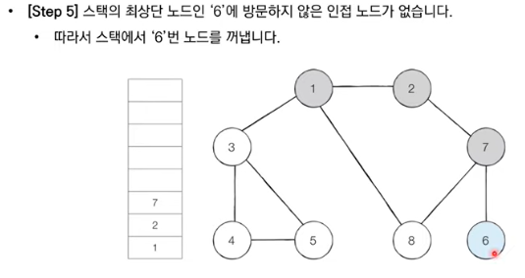
2. 탐색 알고리즘 DFS/BFS

Slide 19
2. 탐색 알고리즘 DFS/BFS
BFS^{Breadth First Search}
너비 우선 탐색
가까운 노드부터 탐색하는 알고리즘
큐를 이용하여 구현
1. 탐색 시작 노드를 큐에 삽입하고 방문 처리
2. 큐에서 노드를 꺼내 해당 노드의 인접 노드 중에서 방문하지 않은 노드를 모두 큐에 삽입하고 방문처리
3. 1, 2 과정을 반복

Slide 20
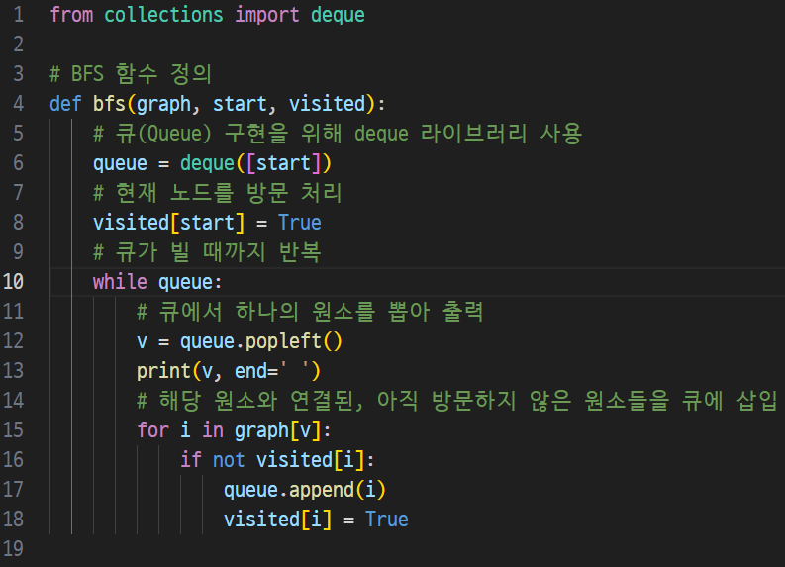
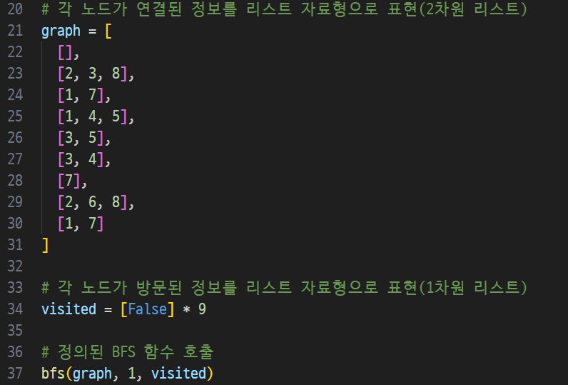
2. 탐색 알고리즘 DFS/BFS
BFS^{Breadth First Search}
5-9.py BFS 예제
출력 예시
1 2 3 8 7 4 5 6
DFS와 BFS
 | DFS | BFS
동작 원리 | 스택 | 큐
구현 방법 | 재귀 함수 이용 | 큐 자료구조 이용

Slide 21
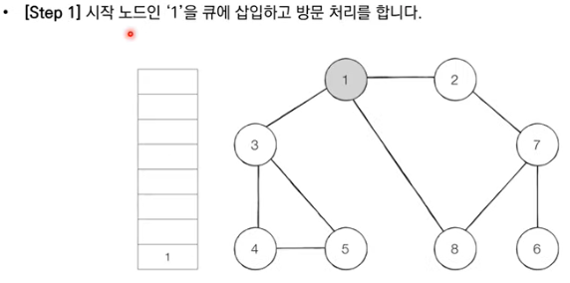
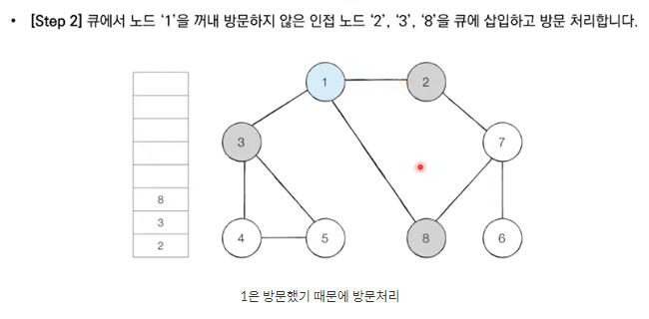
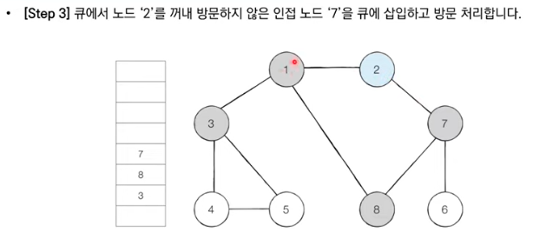
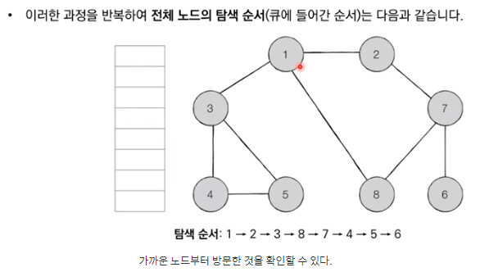
2. 탐색 알고리즘 DFS/BFS

Slide 22
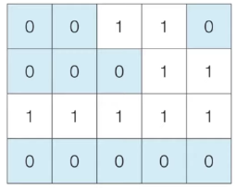
3. 음료수 얼려 먹기
음료수 얼려 먹기
문제
N X M 크기의 얼음 틀
구멍이 뚫려 있는 부분은 0, 칸막이가 존재하는 부분은 1로 표시
구멍이 뚫려 있는 부분끼리 상, 하, 좌, 우로 붙어 있는 경우 서로 연결되어 있는 것으로 간주
입력 조건
첫 번째 줄에 얼음 틀의 크기는 세로 길이 N, 가로 길이 M
두 번째 줄부터 N + 1 번째 줄까지 얼음 틀의 형태가 주어짐
이때 구멍이 뚫려 있는 부분은 0, 그렇지 않은 부분은 1
출력 조건
한 번에 만들 수 있는 아이스크림의 개수를 출력

Slide 23
3. 음료수 얼려 먹기
입력 예시
15 14
00000111100000
11111101111110
11011101101110
11011101100000
11011111111111
11011111111100
11000000011111
01111111111111
00000000011111
01111111111000
00011111111000
00000001111000
11111111110011
11100011111111
11100011111111
출력 예시
8

Slide 24
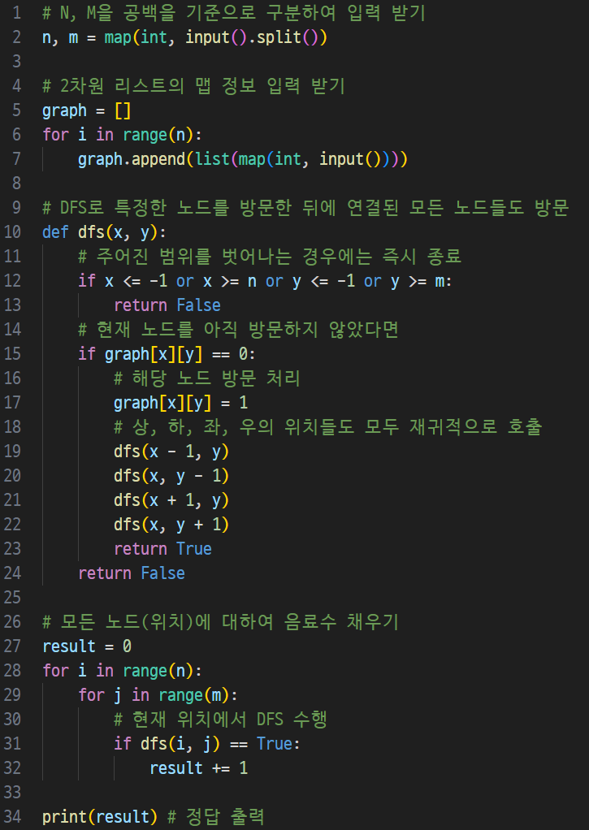
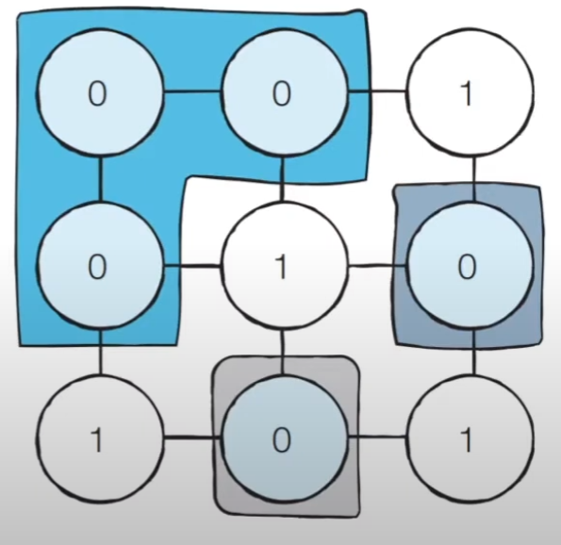
3. 음료수 얼려 먹기
5-10.py 답안 예시

Slide 25
4. 미로 탈출
미로 탈출
문제
괴물을 피해 N X M 크기의 직사각형 형태의 미로를 탈출
동빈이의 위치는 (1, 1)이고 미로의 출구는 (N, M)에 존재하며 한 번에 한 칸씩 이동 가능
괴물이 있는 부분은 0으로, 괴물이 없는 부분은 1로 표시
입력 조건
첫째 줄의 두 정수는 N, M(4 ≤ N, M ≤ 200)이고 다음 N개의 줄의 각각 M개의 정수(0 혹은 1) 각각의 수들은 공백 없이 불어서 입력으로 제시 또한 시작 칸과 마지막 칸은 항상 1
출력 조건
첫째 줄에 최소 이동 칸의 개수를 출력

Slide 26
4. 미로 탈출
미로 탈출
입력 예시
5 6
101010
111111
000001
111111
111111
출력 예시
10

Slide 27
4. 미로 탈출
1
1
0
1
2
0
1
2
0
0
1
0
0
1
0
0
3
0
0
1
1
0
1
1
0
4
5

Slide 28
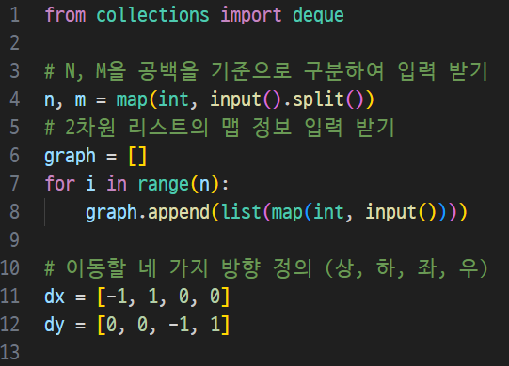
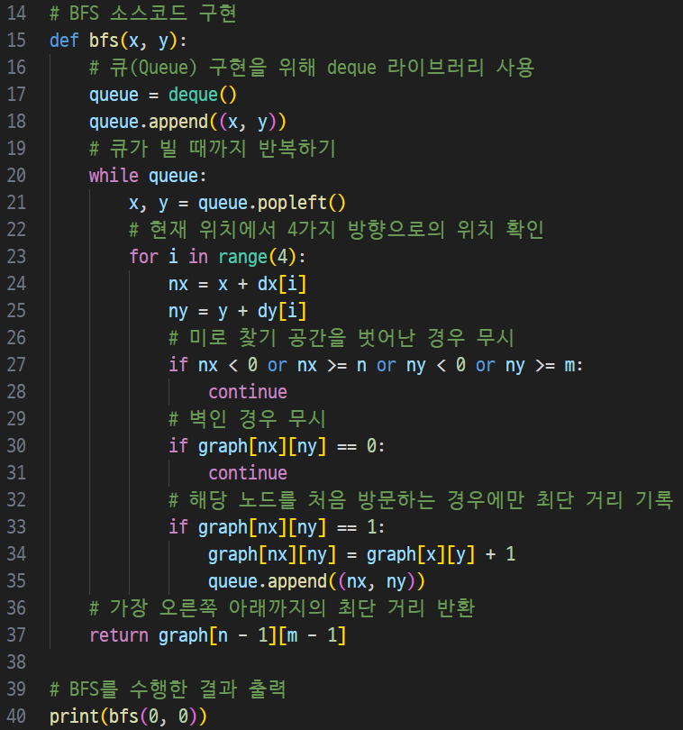
4. 미로 탈출
5-11.py 답안 예시

Slide 29
THANK YOU

